Slide 1
Αναπτυξιακή Ψυχολογία Γέννηση – Παιδική Ηλικία
Δημήτρης Ταχματζίδης

Slide 3
Τα θεμελιώδη στοιχεία της γλώσσας
Από τους ήχους στα σύμβολα
Φωνολογία
Μορφήματα
Σημασιολογία
Κατανόηση
Παραγωγή

Slide 4
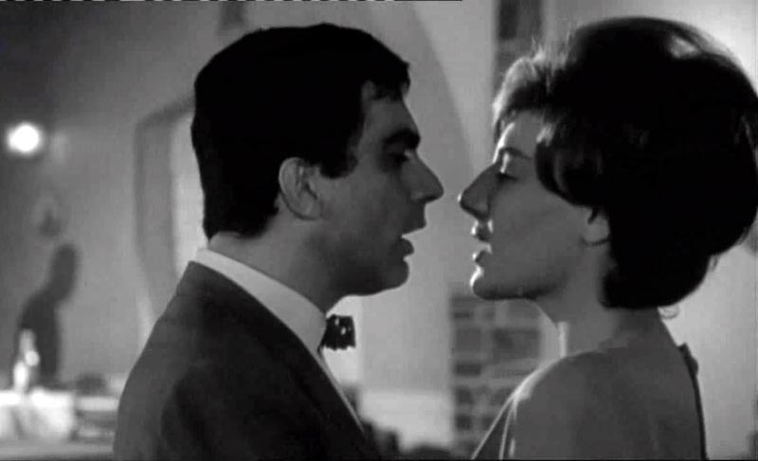
Επίπεδα & Διαστάσεις
Δύο διαστάσεις: Προφορικός & Γραπτός Λόγος
Τρία επίπεδα: Φωνολογικό, Μορφοσυντακτικό, Εννοιολογικό – Πραγματολογικό
λ,ξ,ε,η
λ-ε-ξ-η, ε-λ-ξ-η, λ-η-ξ-ε
«Πες μου μια λέξη, αυτή τη μόνη λέξη!»

Slide 5
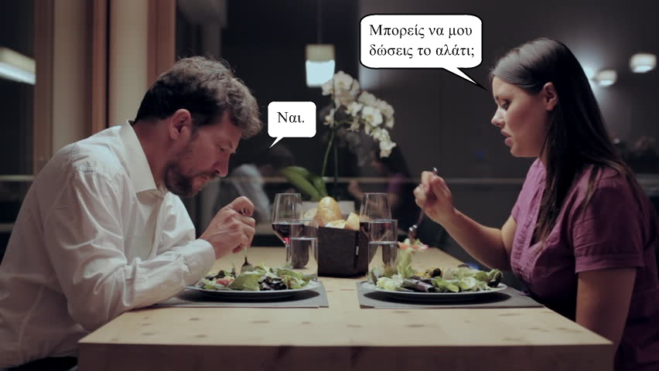

Slide 6
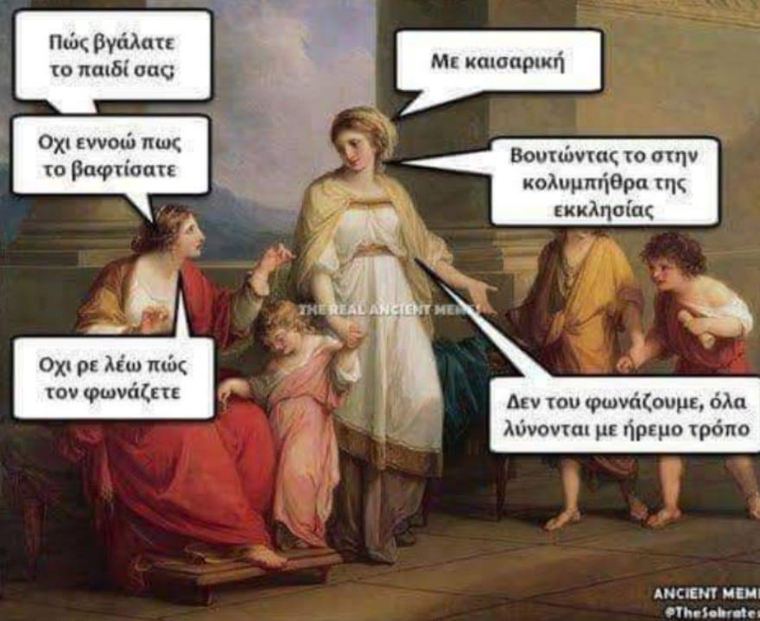

Slide 7
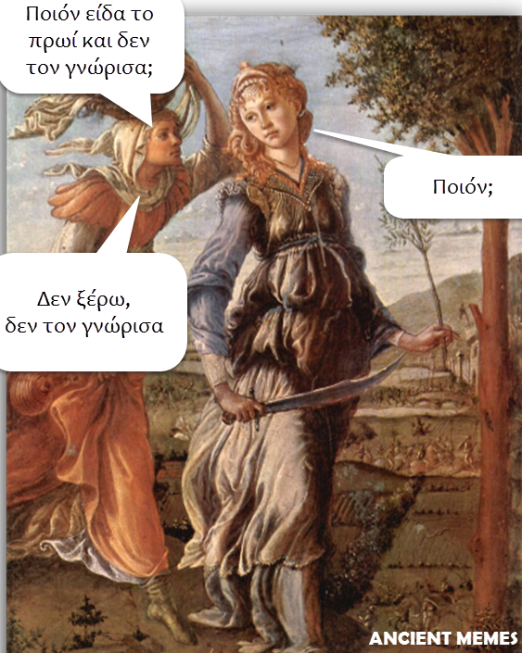
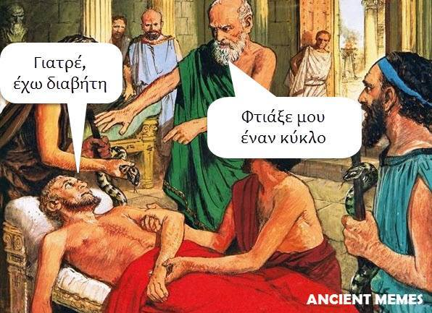

Slide 9
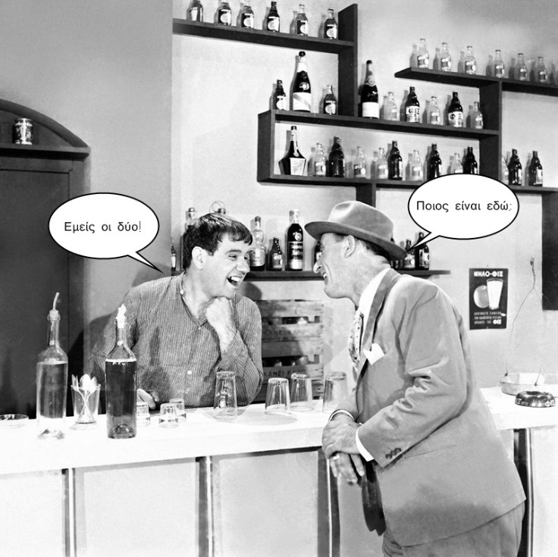

Slide 10
Εισαγωγή 1/4
Γλωσσική ικανότητα:
η γνώση της γλώσσας (φωνολογίας, γραμματικής, κλπ) που επιτρέπει την αποκωδικοποίηση (κατανόηση) και την πα­ραγωγή λέξεων και προτάσεων ορθών φωνολογικά και γραμματικά αντίστοιχα.
Cummins (1984,1984a, 1996): οι όροι skill(s) proficiency αντιστοιχούν ο πρώτος στις δεξιότητες, ο δεύτερος στην ικανότητα.
Δεξιότητα: όρος ειδικός, αναφέρεται σε συγκεκρι­μένη πλευρά της γλωσσικής ικανότητας (π.χ., στην ανάγνωση).
Ικανότητα: όρος γενικός, αναφέρεται στο σύνολο των επιμέρους δεξιοτήτων που απαιτούνται για να επικοινωνεί επιτυχώς ο χρή­στης της γλώσσας.
Η δεξιότητα αντιστοιχεί στο μέρος και η ικανότητα στο όλον.
Notes:
Δεξιότητα: ο όρος δεξιότητα αναφέρεται σε συγκεκρι­μένη πλευρά της γλωσσικής ικανότητας (π.χ., στην ανάγνωση). Η δεξιότητα είναι μια γενική κατάσταση που θα επιτρέψει την ανά­πτυξη συγκεκριμένων ικανοτήτων
Ικανότητα: ο όρος ικανότητα αναφέρεται στο σύνολο των επιμέρους δεξιοτήτων που απαιτούνται για να επικοινωνεί επιτυχώς ο χρή­στης της γλώσσας σε συγκεκριμένους χώρους χρήσης (π.χ., στο γραφείο, στο σπίτι, στη παρέα κλπ). Από αυτή την άποψη η δεξιότητα αντιστοιχεί στο μέρος και η ικανότητα στο όλον.
Γλωσσική Ικανότητα: Γλωσσική ικανότητα είναι η γνώση της γλώσσας - της φωνολογίας - της γραμματικής, η οποία επιτρέπει την αποκωδικοποίηση (κατανόηση) και την πα­ραγωγή λέξεων και προτάσεων ορθών φωνολογικά και γραμματικά αντίστοιχα.
Επικοινωνιακή Ικανότητα: Επι­κοινωνιακή ικανότητα είναι η γνώση που επιτρέπει την αποκωδικοποίηση και παρα­γωγή συγκεκριμένου νοήματος, που δημιουργεί η κάθε φορά διαφορετική χρήση της γλώσσας. (Φραγκουδάκη: 129)
Στην αγγλόφωνη βιβλιογραφία (Cummins 1984,1984a, 1996) οι όροι skill(s) και proficiency αντιστοιχούν ο μεν πρώτος στις δεξιότητες, ο δε δεύτερος στην ικανότητα. Συγκεκριμένα παρατηρούμε ο Cummins χρησιμοποιεί τον όρο ακαδημαϊκή δεξιότητα (academic skill) για να περιγράψει το είδος της γλώσσας που απαιτεί το σχολείο από τους μαθητές και τους όρους σχολική γλώσσα (academic language) και σχολική γλωσσική ικανότητα (academic language proficiency) για να αποδώσει τη γλώσσα του σχολείου ως κατασκευή που απαιτεί όχι μόνο συγκεκριμένες δεξιότητες αλλά και μια συνολική/σφαιρική ικανότητα στη χρήση της μέσα στο σχολικό περιβάλλον (Cummins, 2001). Για τους περιορισμούς των όρων βλ. Σκούρτου:218.

Slide 11
Γλώσσα
Σύστημα επικοινωνίας: στέλνει μηνύματα
Μέσο έκφρασης: σκέψης – βούλησης – συναισθημάτων
Πολυσημία: φύλλο ≠ φύλο ≠ φίλο
Πολλά είδη γλωσσών: φωνητική γλώσσα, νοηματική γλώσσα, γλώσσα του σώματος.
Οτιδήποτε παράγει νόημα ή περιγράφει σχέσεις μπορεί να θεωρηθεί γλώσσα
Τι μηνύματα στέλνουν οι παρακάτω γλώσσες του σώματος;

Slide 12
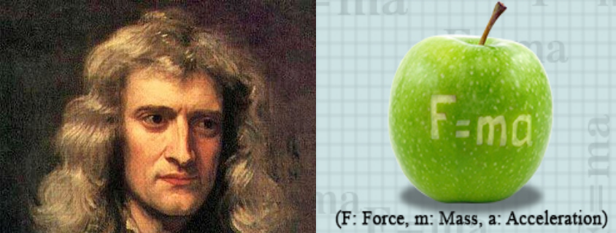
Ορισμός
Οι άνθρωποι επικοινωνούν με κώδικες. Ο τελειότερος κώδικας επικοινωνίας είναι η γλώσσα. Είναι ένα σύστημα σημείων-συμβόλων στην προκειμένη περίπτωση λέξεων, με τα οποία μεταδίδονται τα μηνύματα. Όπως κάθε σύ­στημα σημείων, έτσι και η γλώσσα, απαιτεί από τα μέλη μιας γλωσσικής κοι­νότητας τη γνώση ενός μηχανισμού, ο οποίος λειτουργεί με λέξεις και με κανόνες που ορίζουν τη λειτουργία του.

Slide 15
Γλωσσικές ποικιλίες
Κάθε άνθρωπος, εξυπηρετώντας ιδιαίτερους σκοπούς, χρησιμοποιεί δια­φορετικές γλωσσικές ποικιλίες και διαμορφώνει προσωπικό τρόπο έκφρα­σης, δηλαδή το κατάλληλο ύφος. Υπάρχουν πολλές διαβαθμίσεις στο ύφος της γλώσσας, που καλύπτουν κάθε περίπτωση επικοινωνίας: ύφος προφορι­κού και γραπτού λόγου, ύφος επιστημονικό, λογοτεχνικό, περιγραφικό, λαϊκό, φιλικό, αυστηρό, κομψό, χυδαίο κ.ά.
Οι γλωσσικές ποικιλίες εξαρτώνται από παράγοντες, όπως την ηλικία, τη μόρφωση, την καταγωγή, την περίσταση.
Ο ομιλητής, ανάλογα με τις κοινωνικές συνθήκες, μεταβάλλει το ύφος του, γιατί έτσι μόνο ο λόγος του μπορεί να είναι αποτελεσματικός.

Slide 16
Ύφος
ο ιδιαίτερος τρόπος με τον οποίο κάποιος χειρίζεται τη γλώσσα, επιλέγει τις λέξεις που θα χρησιμοποιήσει, προτιμά ή αποφεύγει συγκεκριμένα είδη προτάσεων και σχημάτων λόγου, προκειμένου το κείμενό του να επιτύχει τους συγκεκριμένους επικοινωνιακούς στόχους του συγγραφέα του, π.χ.: ύφος απλό ή υψηλό ή γλαφυρό
ο τόνος της φωνής και η έκφραση του προσώπου που συνοδεύουν την εκφώνηση λόγου και της προσδίδουν έναν ιδιαίτερο χαρακτήρα, π.χ.: μου απάντησε με πολύ αυστηρό ύφος
(ειδικότερα) το υπεροπτικό ή σπουδαιοφανές στοιχείο στη συμπεριφορά ενός ανθρώπου, π.χ.: Δε μ' αρέσει αυτός ο άνθρωπος. Έχει πολύ ύφος

Slide 18
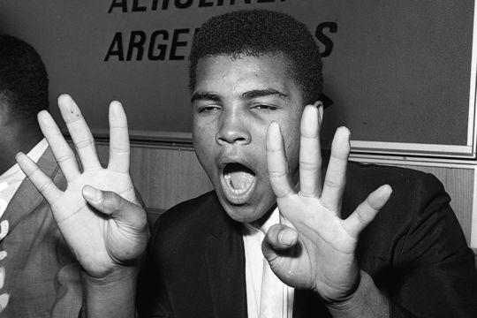
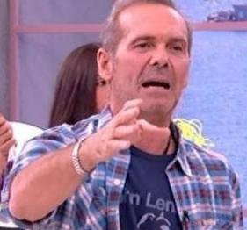

Slide 19
Γλώσσα
Η γλώσσα είναι ένα σύστημα έκφρασης και επικοινωνίας των ανθρώπινων σκέψεων και συναισθημάτων και θεωρείται ως μία από τις ανώτερες γνωστικές λειτουργίες (Logothetis, 2004. VandenBos, 2015).
Στους κλάδους της γνωστικής και αναπτυξιακής ψυχολογίας κυριαρχούν δύο τάσεις, οι οποίες περιγράφουν με διαφορετικούς όρους την βαρύτητα που έχει η γλώσσα ως ανώτερη γνωστική λειτουργία τόσο στην απόκτηση και διαχείριση της γνώσης όσο και στη διαμόρφωση της σκέψης γενικότερα.
Makris et al. (2017): απόψεις για τη συνεισφορά της γλώσσας στη γνωστική ανάπτυξη του ατόμου κινούνται ανάμεσα σε δύο ακραίες θέσεις: από τη μια μεριά είναι η υπόθεση του Whorf (1956) σύμφωνα με την οποία η σκέψη καθορίζεται πλήρως από τη γλώσσα και από την άλλη η άποψη του Hurlburt (1993) η οποία περιγράφει τη γλώσσα ως ένα κανάλι για την επικοινωνία και την έκφραση των σκέψεων χωρίς να ασκεί καμία άλλη σημαντική επίδραση σε αυτές.

Slide 20
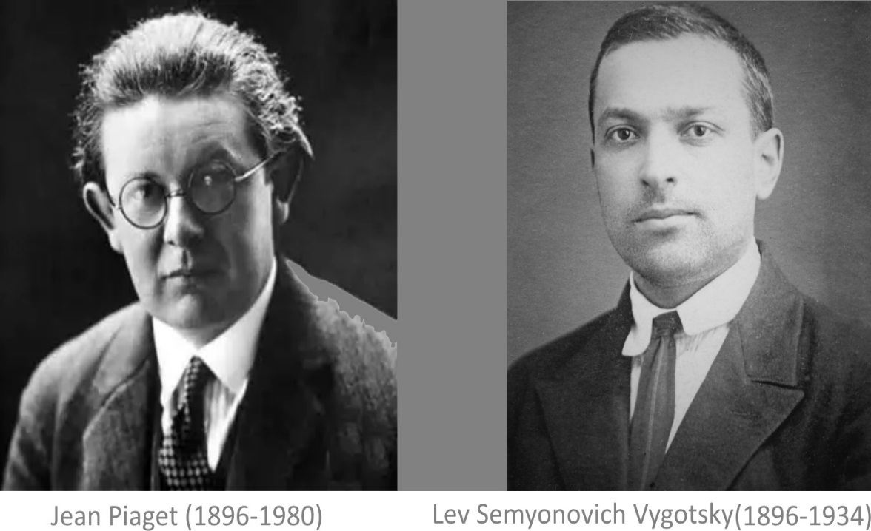
Γλώσσα
Στην αναπτυξιακή ψυχολογία οι θεωρίες του Vygotsky και του Piaget είναι ενδεικτικές αυτής της διπολικότητας.
Ο Vygotsky (1986) ισχυρίστηκε ότι η γλώσσα διαμορφώνει τη σκέψη και, συγκεκριμένα, o εσωτερικός λόγος (ή σιωπηρός λόγος, ο λόγος, δηλαδή, με τον οποίο το άτομο απευθύνεται στον εαυτό του) είναι εκείνος που εκφράζει τη σκέψη, την ελέγχει και λειτουργεί ως μέσο για την εσωτερίκευση των πολιτισμικών επιδράσεων της κοινωνίας στην οποία ζει και αναπτύσσεται το άτομο.

Slide 21
Γλώσσα
Αντίθετα, ο Piaget (1970) ισχυρίστηκε ότι οι κανόνες σκέψης εμφανίζονται σταδιακά από το συντονισμό των νοητικών λειτουργιών. Αυτός ο συντονισμός γίνεται όλο και πιο αφηρημένος, γενικεύεται, δηλαδή, υπακούοντας σε λογικούς κανόνες που μπορούν να εκφράσουν τις σκέψεις που εμφανίζονται σε διαφορετικές αναπτυξιακές φάσεις.
Η γλώσσα και άλλες γνωστικές λειτουργίες, όπως η αντίληψη και η φαντασία, υποτάσσονται σε αυτόν τον συντονισμό και, επομένως, η κατάσταση και η πολυπλοκότητα της γλώσσας αντανακλά την κατάσταση και την πολυπλοκότητα της σκέψης (Sternberg, 2007).
Σε κάθε περίπτωση, η γλώσσα θεωρείται ως ένα μέσο της έκφρασης των σκέψεων είτε αποτελεί σημαντικό παράγοντα γνωστικής ανάπτυξης είτε όχι.

Slide 22
Η άποψη αυτή του Piaget για την γλώσσα εντάσσεται στη γενικότερη θεωρία του για τη γνωστική ανάπτυξη του παιδιού.
Συγκεκριμένα, ο Piaget θεωρούσε ότι η αντίληψη των παιδιών για το κόσμο προκύπτει από την αλληλεπίδρασή τους με αντικείμενα του περιβάλλοντός τους. Αυτή η αλληλεπίδραση στηρίζεται αρχικά στις αισθήσεις, (τα βρέφη αντιλαμβάνονται το περιβάλλον κυρίως μέσα από τις αισθήσεις και τις κινήσεις τους).
Αυτό σημαίνει ότι η πρώτη μορφή γνώσης που δομούν τα βρέφη είναι «κιναισθητική».
Οι επαναλαμβανόμενες κινήσεις των βρεφών δημιουργούν αυτό που ο Piaget ορίζει ως «σχήματα». Τα σχήματα καταλήγουν σε οργανωμένες πράξεις ή συμπεριφορές.
Αργότερα, καθώς τα παιδιά χειρίζονται και εξερευνούν τα αντικείμενα που βρίσκονται γύρω τους, καθοδηγούνται τόσο από τις νοητικές εικόνες των αντικειμένων αυτών όσο και από τις νοητικές εικόνες που έχουν για τις ενέργειες και τις πράξεις τους. (Bernstein et al., 1994).
Μέσα σε αυτό το πλαίσιο, ο Piaget θεωρούσε ότι η γλώσσα δεν είναι παρά μια λεκτική αντανάκλαση του τρόπου με τον οποίο το βρέφος οργανώνει τις πρώτες μορφές των σκέψεών (Faulkner & Woodhead, 1999).

Slide 23
Η απόκτηση της γλώσσας παρέχει στον άνθρωπο ένα μέσο για να σκέφτεται πιο γρήγορα, δεδομένου ότι μια σειρά σκέψεων συνήθως πραγματοποιείται γρηγορότερα απ' όσο μια σειρά πράξεων.
Η γλώσσα, λοιπόν, αντανακλά τη σκέψη, τον τρόπο, δηλαδή, με τον οποίο το παιδί οργανώνει τα σχήματά του και για το λόγο αυτό η ανάπτυξη της γλώσσας δεν μπορεί να είναι αιτία της γνωστικής ανάπτυξης.
Για τον Piaget συμβαίνει ακριβώς το αντίθετο: η σκέψη προσδιορίζει τη γλώσσα.
Επομένως οι απόψεις του Piaget για τη σχέση σκέψης και γλώσσας μπορούν να συνοψιστούν στα εξής σημεία:
(α) τα παιδιά μπορούν να σκέφτονται πολύ πριν μιλήσουν,
(β) η γλώσσα δεν είναι απαραίτητη για την σκέψη και
(γ) η ανάπτυξη των γνωστικών ικανοτήτων επιτρέπει και τον αποτελεσματικό χειρισμό της γλώσσας (Piaget, 1926,1983).

Slide 24
Γλώσσα
Ο Vygotsky τόνιζε ότι η ανάπτυξη των παιδιών γίνεται στην κοινωνία, η οποία είναι ένα οργανωμένο περιβάλλον.
Επίσης η ανατροφή των παιδιών βρίσκεται κάτω από την εποπτεία ενηλίκων, οι οποίοι είναι φορείς συγκεκριμένων πολιτιστικών ιδεών.
Το άτομο, λοιπόν, διαμορφώνεται κάτω από τις συγκεκριμένες επιδράσεις της κοινωνίας και του πολιτισμού. Το ίδιο και η γλώσσα του.
Ο Vygotsky (1934/1987) επέμενε ότι η γλωσσική εμπειρία των παιδιών είναι κατά βάση κοινωνική, θεωρώντας ότι ακόμα και οι πρώτες λέξεις των παιδιών είναι πράξεις επικοινωνιακές.
Πίστευε ότι κάθε νέα ψυχολογική λειτουργία εμφανίζεται κατά τη διάρκεια της επαφής των παιδιών με άλλους, οι οποίοι υποστηρίζουν και ενθαρρύνουν τις προσπάθειές τους από κοινού.
Τις κοινές αυτές προσπάθειες αναλαμβάνει μεταβάλλοντάς τες σταδιακά σε ατομικές ικανότητες.

Slide 25
Γλώσσα
Εφαρμόζοντας τις αρχές αυτές στη γλώσσα, ο λόγος των παιδιών είναι αρχικά κοινωνικός και σταδιακά μετατρέπεται σε εσωτερικευμένο διάλογο, ή εσωτερικό μονόλογο.
Αυτή η διαδικασία είναι ακριβώς η αντίθετη από εκείνη του Piaget που πίστευε ότι ο εγωκεντρικός λόγος σταδιακά εξελίσσεται προς τον κοινωνικό.
Αυτές οι δύο έννοιες, «εγωκεντρικός/εσωτερικός μονόλογος» και «κοινωνικός λόγος», έχουν διαφορετικά συμφραζόμενα στους Piaget και Vygotsky.

Slide 26
Όπως έχει αναφερθεί προηγουμένως, για τον Piaget η γλώσσα είναι άμεση αντανάκλαση της σκέψης.
Η σκέψη δεν βασίζεται αποκλειστικά στη γλώσσα αλλά και σε άλλες πτυχές της ανθρώπινης γνωστικής λειτουργίας (π.χ. στις κιναισθητικές ενέργειες του παιδιού). Ο Piaget πίστευε πως η γνώση αρχικά αποκτάται μέσα από την αλληλεπίδραση του ατόμου με το περιβάλλον και έπειτα αναπαρίσταται εσωτερικά, όταν τα αποτελέσματα των ενεργειών του ατόμου εσωτερικεύονται και οργανώνονται σε νοητικά σχήματα.
Για τον Piaget, το παιδί αποκτά εμπειρίες και στη συνέχεια χρησιμοποιεί τη γλώσσα για να αναπαραστήσει την εμπειρία εσωτερικά. Η γλώσσα δεν είναι παρά ένας μόνο από τους πολλούς μηχανισμούς αναπαράστασης της γνώσης χωρίς να έχει κάποια προνομιακή σχέση με την σκέψη (άλλες μορφές αναπαράστασης της γνώσης μπορεί να είναι το συμβολικό παιχνίδι, η μίμηση, η ζωγραφική κλπ).
Ο Piaget θεωρούσε ότι η σκέψη και η γλώσσα αναπτύσσονται χωριστά και ότι η σκέψη είναι πρόδρομος της γλώσσας (Hayes, 1998).

Slide 27
Για τον Vygotsky, αντίθετα, η γλώσσα και σκέψη είναι δύο αυτόνομα γνωστικά συστήματα στην αρχή της ανθρώπινης ζωής, τα οποία ενοποιούνται, μέσω του εσωτερικού μονολόγου, όσο ο άνθρωπος μεγαλώνει.
Το γεγονός ότι σκέψη και γλώσσα είναι αρχικά αυτόνομα γνωστικά συστήματα φαίνεται από διάφορα εμπειρικά γεγονότα που δείχνουν ότι τόσο η σκέψη όσο και η γλώσσα μπορούν να λειτουργήσουν χωρίς η μία απαιτεί τη συνδρομή της άλλης (Ardila, 2008).
Για παράδειγμα, το νήπιο μπορεί να λύσει κάποια προβλήματα που απαιτούν σκέψη (π.χ. να πιάσει ένα παιχνίδι ή να ανοίξει την πόρτα) χωρίς να χρειάζεται να λεκτικοποιήσει τις πράξεις του (ο Vygotsky ονόμασε το στάδιο αυτό ως «προ-γλωσσική σκέψη») αλλά μπορεί επίσης να χρησιμοποιήσει μία μορφή γλώσσας (π.χ. το βάβισμα) χωρίς σκέψη, απλά και μόνο για να εκφράσει τις ανάγκες του. Αυτή τη γλώσσα ο Vygotsky την ονόμασε «προ-νοητική γλώσσα», διότι αυτού του είδους η γλώσσα δεν βοηθά ούτε στην τακτοποίηση των σκέψεων ούτε στην λύση προβλημάτων, είναι σχεδόν αντανακλαστική και δεν ελέγχεται από την σκέψη.

Slide 28
Μετά την ηλικία των δύο ετών τα δυο αυτά αυτόνομα γνωστικά συστήματα συναντώνται σταδιακά για να συμβάλλουν στην εμφάνιση μιας νέας γνωστικής συμπεριφοράς: η σκέψη μπορεί να εκφραστεί γλωσσικά και η γλώσσα μπορεί να χρησιμοποιηθεί για την οργάνωση της σκέψης.
Μέχρι την ηλικία των 7 ετών η σταδιακή αυτή ενοποίηση θα δημιουργήσει φέρει τον «εσωτερικό μονόλογο», ο οποίος διαφέρει ως έννοια από τον «εγωκεντρικό λόγο» του Piaget.
Συγκεκριμένα, ο Vygotsky, ο οποίος ήταν ενήμερος για τις απόψεις του Piaget σχετικά με τον εγωκεντρικό λόγο, θέλησε να ελέγξει την ιδέα ότι ο εγωκεντρικός λόγος δεν εξυπηρετεί γνωστικές ή επικοινωνιακές λειτουργίες (Vygotsky, 1934/1987, στο Cole & Cole, 2001). Ο Vygotsky έδειξε, για παράδειγμα, ότι ο εγωκεντρικός λόγος του Piaget εκπληρώνει σημαντικές γνωστικές λειτουργίες: όταν τα παιδιά αντιμετώπιζαν μια δυσκολία στην επίλυση ενός προβλήματος, χρησιμοποιούσαν τον λόγο αυτό για να ρυθμίσουν την συμπεριφορά τους. Επίσης ο Vygotsky έδειξε ότι ο εγωκεντρικός λόγος εξυπηρετεί και μια επικοινωνιακή λειτουργία, καθώς φάνηκε σε μία περίπτωση όπου παιδιά προσχολικής ηλικίας τον χρησιμοποίησαν όταν βρέθηκαν ανάμεσα σε κωφάλαλα παιδιά, με τα οποία είχαν μικρές πιθανότητες επικοινωνίας. Για τον Vygotsky, λοιπόν, ο εσωτερικός μονόλογος είναι ο τρόπος με τον οποίο το παιδί μιλά για τις σκέψεις και τις εμπειρίες του, οργανώνοντας και ρυθμίζοντας τη συμπεριφορά του.

Slide 29
Από την ηλικία των 7 ετών και έπειτα, το παιδί είναι σε θέση τόσο να διακρίνει όσο και να ελέγχει την διπλή λειτουργία της γλώσσας: την κοινωνική γλώσσα, που επιτρέπει την επικοινωνία με το περιβάλλον και την εσωτερική γλώσσα, που επιτρέπει την εσωτερική οργάνωση, τον έλεγχο και την τακτοποίηση των σκέψεων. Από αυτή τη θέση φαίνεται ότι για τον Vygotsky η γλώσσα εξυπηρετεί δύο βασικούς σκοπούς: (α) καθιστά εφικτή την επικοινωνία του ατόμου με την κοινωνία και (β) βοηθά στην οργάνωση των σκέψεων του (Ardila, 2008).
Αυτή η σταδιακή ενοποίηση των δύο γνωστικών συστημάτων, της σκέψης και τη γλώσσας, συνιστούν μία γνωστική ανάπτυξη που για τον Vygotsky γίνεται «από έξω προς τα μέσα», δηλαδή η γνωστική ανάπτυξη είναι μία διαδικασία που εξαρτάται από το κοινωνικό περιβάλλον, ξεκινάει δηλαδή από εξωγενείς περιβαλλοντικούς παράγοντες και εσωτερικεύεται από τον άνθρωπο με την καθημερινή του αλληλεπίδραση με αυτό.
Εσωτερίκευση, για τον Vygotsky, είναι η «απορρόφηση» γνώσεων από τα ερεθίσματα του περιβάλλοντος. Καίριες, επομένως, για την γνωστική ανάπτυξη είναι οι κοινωνικές και όχι οι βιολογικές επιδράσεις. Η αλληλεπίδραση του παιδιού με το περιβάλλον του καθορίζει σε μεγάλο βαθμό τι θα εσωτερικεύσει το παιδί.

Slide 30
Κεντρικό ρόλο στη γνωστική ανάπτυξη έχει το κοινωνικό-πολιτισμικό πλαίσιο του παιδιού:
«Κάθε λειτουργία στην πολιτιστική ανάπτυξη του παιδιού εμφανίζεται δύο φορές: πρώτα σε κοινωνικό επίπεδο και, αργότερα, σε ατομικό επίπεδο. Πρώτα, μεταξύ των ανθρώπων (interpsychological), και στη συνέχεια στο εσωτερικό του παιδιού (intrapsychological). Αυτό ισχύει εξίσου και για την εθελοντική προσοχή, για τη λογική μνήμη και για τη διαμόρφωση των εννοιών. Όλες οι ανώτερες λειτουργίες προέρχονται ως πραγματικές σχέσεις μεταξύ των ανθρώπινων» (Vygotsky, 1978:57).
Στο θεωρητικό πλαίσιο του Vygotsky, η γλώσσα επιτρέπει στη σκέψη να είναι ατομική και κοινωνική συγχρόνως. Είναι το μέσο με το οποίο η ατομική σκέψη μεταβιβάζεται σε άλλους, ενώ την ίδια στιγμή επιτρέπει στην κοινωνική πραγματικότητα να μετατραπεί σε ιδιοσυγκρασιακή σκέψη του ατόμου.
Αυτή η μετατροπή της γλώσσας από το κοινωνικό στο ατομικό δεν ολοκληρώνεται ποτέ, ακόμα και στους ενήλικες, στους οποίους οι ατομικές διεργασίες σκέψης εξακολουθούν να διαμορφώνονται εν μέρει από τα συμβατικά νοήματα που είναι καταχωρισμένα στο νοητικό λεξικό και από τις συνήθειες ομιλίας του πολιτισμού.

Slide 31
Γλώσσα
Διάσταση: φωνητική, (μορφο-) συντακτική – εννοιολογική / πραγματολογική.
Επίπεδα: λέξης – πρότασης – παραγράφου – κειμένου.
Σχέση σκέψης και γλώσσας; Προνομιακή σχέση της γλώσσας;
Η σκέψη επηρεάζει τη γλώσσα ή η γλώσσα τη σκέψη;
Piaget: η σκέψη επηρεάζει τη γλώσσα.
Vygotsky: η γλώσσα επηρεάζει τη σκέψη.
Σκέψη: ο τρόπος με τον οποίο λειτουργεί το γνωστικό σύστημα.
Γλώσσα: τρόπος έκφρασης – επικοινωνίας σε διαστάσεις και επίπεδα.
Η σχέση σκέψης – γλώσσας δεν έχει διερευνηθεί.
Notes:
Reasoning
Διαδικασίες συλλογισμού που οδηγούν στην επίλυση προβλημάτων
Αντανακλάται μέσα από τις διαδικασίες επίλυσης προβλημάτων – μέσα από την επίδοση

Slide 32
Σκέψη και Γλώσσα 2/2
Η γλώσσα ως το κατεξοχήν μεταγνωστικό εργαλείο.
Vygotsky: Ενημερότητα και ΕΕ είναι οι δύο όψεις του ίδιου νομίσματος.
Μοντέλο γνωστικής πολυπλοκότητας και ελέγχου (Cognitive Complexity and Control (CCC) Theory): οι αποτυχίες στις ΕΛ αποδίδονται στην «έλλειψη αναστοχασμού - προβληματισμού (reflection) πάνω στους κανόνες και όχι στην έλλειψη συνείδησης των κανόνων per se» (Zelazo et al ., 1996:41).
Η γλώσσα διαδραματίζει ουσιαστικό ρόλο στο συνειδητό έλεγχο της συμπεριφοράς (Müller et al., 2009).
Το εννοιολογικό περιεχόμενο της γλώσσας διατηρείται στη μνήμη εργασίας και γίνεται αντικείμενο αναστοχασμού από το παιδί, καθιστώντας δυνατή την αναδρομική συνείδηση.
«Η ονοματοποίηση – λεκτικοποίηση της υποκειμενικής εμπειρίας είναι η προϋπόθεση για περαιτέρω αναστοχασμό επάνω στην υποκειμενική εμπειρία - μετατρέπει ό,τι ήταν υποκειμενικό σε αντικείμενο συνείδησης» (Müller et al., 2009, σ. 57).
Notes:
Στενή σχέση της μεταγνώσης με την επίδοση π.χ. στα μαθηματικά (Ευκλείδη, 2005)

Slide 33
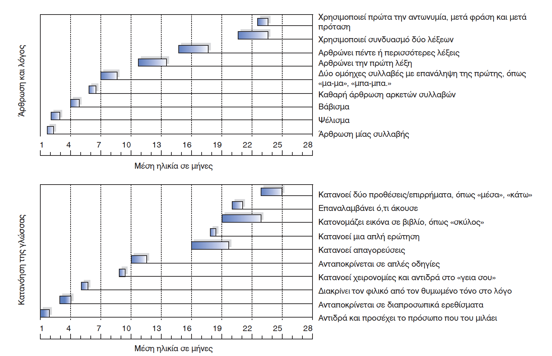
Η κατανόηση προηγείται της γλωσσικής παραγωγής
Καθ’ όλη τη διάρκεια της βρεφικής ηλικίας, η κατανόηση προηγείται της παραγωγής λόγου.

Slide 34
Πρώιμοι ήχοι και επικοινωνία
Προγλωσσική επικοινωνία
Βάβισμα
Καθολικά εμφανιζόμενο
Επανάληψη ήχων
Βρέφη με προβλήματα ακοής
Βάβισμα με τα χέρια αντί για ήχους
Το βάβισμα με κινήσεις και αυτό με ήχους ενεργοποιούν τα ίδια νευρικά κέντρα

Slide 35
Πορεία προγλωσσικής επικοινωνίας
Η έκθεση του βρέφους σε ήχους μιας συγκεκριμένης γλώσσας αρχικά δεν επηρεάζει το βάβισμα
Στους 6 μήνες το βάβισμα αντικατοπτρίζει την ομιλούμενη γλώσσα
Διακριτό το βάβισμα διαφορετικών γλωσσών
Χρήση ήχων και κινήσεων για την επικοινωνία

Slide 36
Statistical acquisition of language
Στατιστική πρόσληψη της γλώσσας

Slide 40
Οι πρώτες λέξεις
Αυξάνονται με πολύ γρήγορο ρυθμό
10ος έως 14ος μήνας: Η πρώτη λέξη
Μέχρι τους 15 μήνες: 10 λέξεις
Μέχρι τους 18 μήνες: Τέλος του σταδίου των ολοφράσεων (συγκρητικού λόγου)
16ος-24ος μήνας: Γλωσσική έκρηξη με αύξηση του λεξιλογίου από τις 50 στις 400 λέξεις
Οι πρώτες προτάσεις
Εμφανίζονται 8-12 μήνες μετά τις πρώτες λέξεις
Επιτρέπουν/Δείχνουν την κατονομασία αντικειμένων αλλά και τις σχέσεις μεταξύ τους
Αποτελούν απλές παρατηρήσεις παρά απαιτήσεις
Χρησιμοποιούν τις λέξεις σε σειρά όπως και στον λόγο ενηλίκων αλλά δεν συμπεριλαμβάνει όλες τις απαραίτητες λέξεις (Τηλεγραφικός λόγος)

Slide 41
Χαρακτηριστικά της πρώιμης γλώσσας
Υποέκταση/Κυριολεξία
Υπερέκταση/Υπεργενίκευση
Περιγραφικός λόγος
Εκφραστικός λόγος

Slide 42
Θεωρίες για τη γλωσσική ανάπτυξη
Θεωρία της μάθησης
Η απόκτηση της γλώσσας ακολουθεί τους βασικούς νόμους της ενίσχυσης και της εξαρτημένης μάθησης
Μέσω της διαδικασίας της σταδιακής διαμόρφωσης, ο λόγος του βρέφους τείνει όλο και περισσότερο να μοιάζει με τον λόγο των ενηλίκων

Slide 43
Γενετικές προσεγγίσεις
Γενετικά προκαθορισμένος, εγγενής μηχανισμός που κατευθύνει τη γλωσσική ανάπτυξη
Το παιδί γεννιέται με την εγγενή ικανότητα να χρησιμοποιεί τη γλώσσα, η οποία εμφανίζεται, λίγο ώς πολύ, αυτόματα, λόγω της ωρίμανσης
Μηχανισμός κατάκτησης της γλώσσας (L A D)

Slide 44
Αξιολόγηση της γενετικής προσέγγισης
ΥΠΕΡ
Έχει εντοπιστεί συγκεκριμένο γονίδιο, σχετικό με την παραγωγή του λόγου
Η γλωσσική επεξεργασία στα βρέφη εμπλέκει εγκεφαλικές δομές, παρόμοιες με εκείνες των ενηλίκων
ΚΑΤΑ
Αμφισβητείται η μοναδικότητα της ανθρώπινης γλώσσας
Παρά την πιθανή γενετική αφετηρία, η χρήση της γλώσσας προϋποθέτει την ύπαρξη σημαντικών κοινωνικών εμπειριών για να είναι αποτελεσματική

Slide 45
Θεωρία της αλληλεπίδρασης
Συνδυασμός γενετικά καθορισμένων προδιαθέσεων και περιβαλλοντικών συνθηκών
Η πορεία της γλωσσικής ανάπτυξης καθορίζεται από τη γλώσσα στην οποία εκτίθεται το παιδί και από την ενίσχυση που λαμβάνει για τη χρήση της
Οι κοινωνικοί παράγοντες παίζουν ζωτικής σημασίας ρόλο, το ίδιο και τα κίνητρα

Slide 46
Ο απευθυνόμενος στα βρέφη λόγος των ενηλίκων
Είδος λεκτικής επικοινωνίας με το βρέφος
Σύντομες, απλές προτάσεις
Υψηλότερος τόνος φωνής, διευρυμένα όρια ηχητικής συχνότητας, ποικίλος επιτονισμός
Επανάληψη λέξεων και περιορισμένα θέματα
Ορισμένες φορές, διασκεδαστικοί ήχοι, που δεν είναι καν λέξεις
Λίγη τυπική δομή, παρόμοια με τηλεγραφικό λόγο

Slide 47
Πώς αλλάζει ο απευθυνόμενος προς τα βρέφη λόγος των ενηλίκων;
Περί το τέλος του 1ου έτους παίρνει χαρακτηριστικά της γλώσσας των ενηλίκων
Οι προτάσεις γίνονται μεγαλύτερες και πιο σύνθετες, παρόλο που η κάθε λέξη συνεχίζει να εκφωνείται αργά
Ο τόνος της φωνής χρησιμοποιείται για να κατευθυνθεί η προσοχή του παιδιού σε συγκεκριμένες, σημαντικές λέξεις

Slide 48
Σημασία του απευθυνόμενου στα βρέφη λόγου των ενηλίκων
Παίζει σημαντικό ρόλο στην κατάκτηση της γλώσσας εκ μέρους του βρέφους
Εμφανίζεται σε ολόκληρο τον κόσμο, αν και υπάρχουν πολιτισμικές διαφορές
Τα νεογέννητα τον προτιμούν
Βρέφη που έχουν εμπειρία αυτού του είδους λόγου νωρίς στη ζωή, φαίνεται να αρχίζουν την ομιλία –και παρουσιάζουν άλλες μορφές γλωσσικής επάρκειας– νωρίτερα από άλλα παιδιά

Slide 49
Διαφορές φύλου
Ο λόγος των ενηλίκων διαφοροποιείται ανάλογα με το φύλο του παιδιού
Αγόρια
Σταθερός, σαφής και ευθύς
Κορίτσια
Περισσότερα υποκοριστικά
Περισσότερο ήπιες φράσεις
Περισσότερες εναλλακτικές προτάσεις

Slide 50
ΓΛΩΣΣΙΚΗ ΑΝΑΠΤΥΞΗ ΣΤΗΝ ΠΡΟΣΧΟΛΙΚΗ ΗΛΙΚΙΑ
1. Βασικά Στοιχεία Γλωσσικής Ανάπτυξης
Γλωσσική έκρηξη στην προσχολική ηλικία
Στα 6 χρόνια, το λεξιλόγιο του παιδιού περιλαμβάνει 14.000 λέξεις.
Ταχεία χαρτογράφηση: συσχετισμός λέξεων με το νόημα τους και ένταξη στο προσωπικό λεξιλόγιο μέσα σε πολύ σύντομο χρονικό διάστημα.
Από τα 3 χρόνια αρχίζουν να ακολουθούν γραμματικούς κανόνες.
Προσωπικός λόγος: ο λόγος του παιδιού που απευθύνεται στον εαυτό του – πρόδρομος του εσωτερικού διάλογου του ενήλικου ατόμου. Χρησιμοποιείται για να καθοδηγεί τη σκέψη και τη συμπεριφορά
Κοινωνικός Λόγος: ο λόγος που απευθύνεται σε ένα άλλο άτομο, με σκοπό να γίνει κατανοητός
Στόχος: επικοινωνία. Προσαρμογή μέσω πραγματολογίας

Slide 51
2. Γλωσσική ανάπτυξη στα 2-3 έτη
Πολλές αντικαταστάσεις και παραλείψεις τελικών συμφώνων. Καταληπτή ομιλία περίπου 70%
«Έκρηξη του λεξιλογίου». Προτάσεις με 2-3 λέξεις - Προτάσεις με άρνηση (εν θελω, όχι μαμ)
Κάνει ερωτήσεις που εισάγονται με το: τι, που, γιατί και απαντάει σωστά
Έχει μία λέξη για τα πάντα που το περιβάλλουν
Γνωρίζει έννοιες όπως «Πάνω-Κάτω», «Μέσα-έξω», «Μικρό-Μεγάλο»
Ακολουθεί πιο σύνθετες εντολές
Παίζει με τα παιχνίδια του
Βελτιώνεται η καταληπτότητα ομιλίας σε 80% (συνήθως δεν μπορούν ακόμη να πουν το «ρ», το «λ» και «σ»)
Κατανοητό από άτομα εκτός της οικογένειας
Απαντάει σωστά σε όλων των ειδών ερωτήσεων
Χρησιμοποιεί ένα λεξιλόγιο περίπου 500 λέξεων
Μπορεί να συντάξει προτάσεις 3-4 λέξεων
Η γραμματική και το συντακτικό μοιάζει με αυτό των ενηλίκων
Διηγείται τις εμπειρίες του
Αναγνωρίζει τα βασικά χρώματα και τις έννοιες «μέρα-νύχτα

Slide 52
3. Γλωσσική ανάπτυξη στα 4-5 έτη
Πολύ λίγες παραλείψεις και αντικαταστάσεις συμφώνων
Ομιλία αρκετά κατανοητή όπως και των άλλων παιδιών (ίσως να δυσκολεύεται σε φωνήματα όπως «ρ, ξ, ψ, τσ»)
Μπορεί να συντάξει προτάσεις 4-5 λέξεων
Μιλάει χωρίς γραμματικά και συντακτικά λάθη
Μπορεί να διηγηθεί μία ιστορία χωρίς να αλλάξει θέμα.
Παράγει σύνθετες προτάσεις και ενώνει προτάσεις με το «και»
Χρησιμοποιεί συνδετικές λέξεις όπως το «για να»

